Slide 2
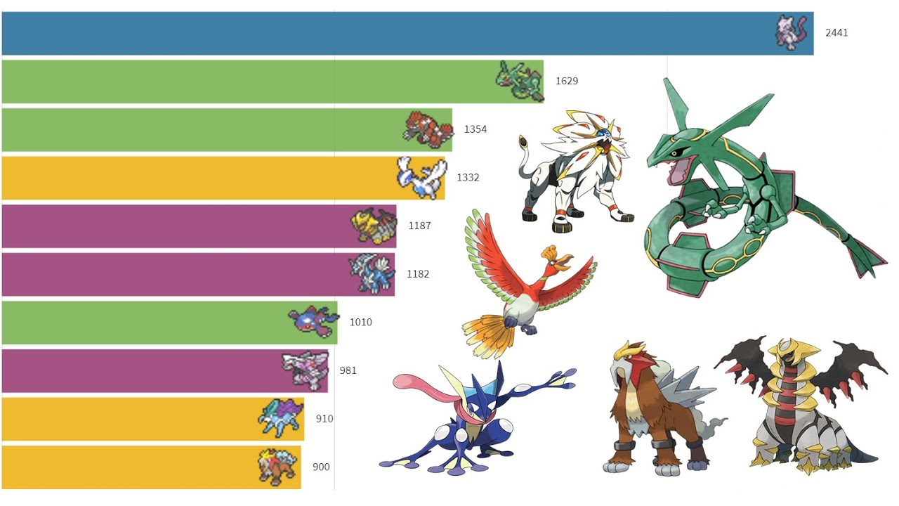
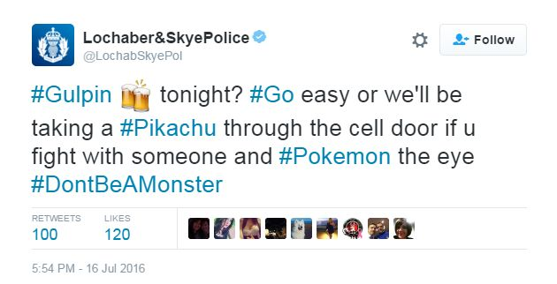
Contexte du projet
Lien popularité Pokémons & génération Pokémon

Slide 3



Source des données

Slide 4
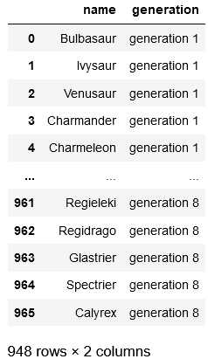
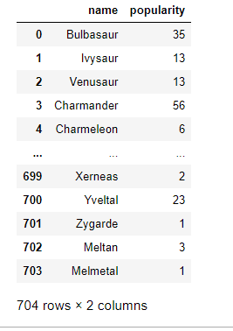
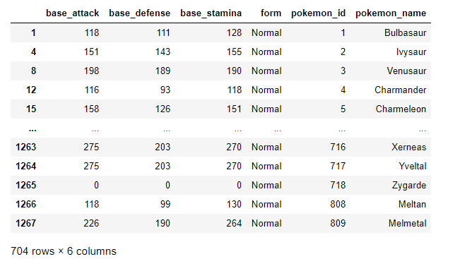
Démarche
Scrapping generation
Scrapping des twits #pokemon
Choix du projet
Assemblage base des données exécution des requêtes
Répartition des tâches?
Début Projet
End results
Scrapping stats pokémons

Slide 5
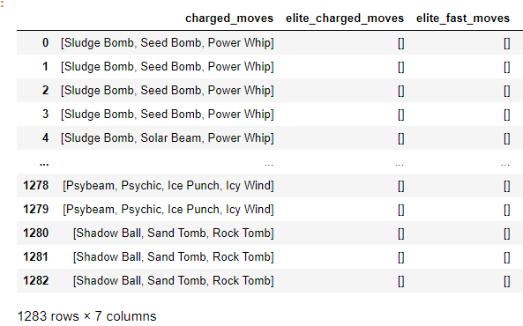
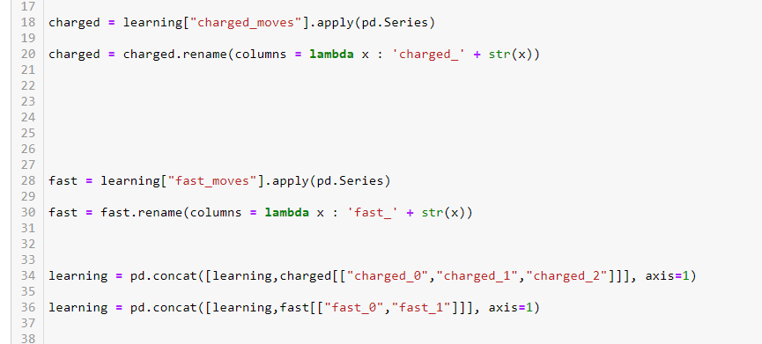
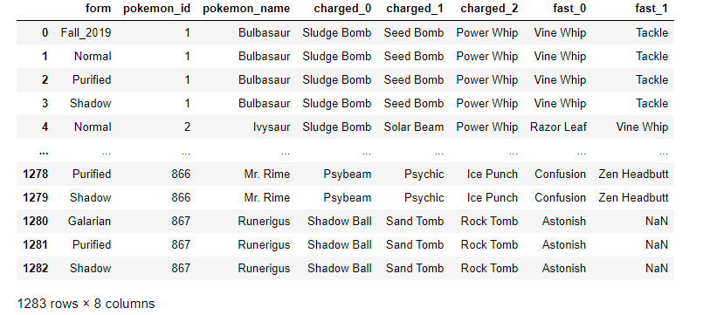
Challenges
Des résultats inexploitables
Data cleaning

Slide 6
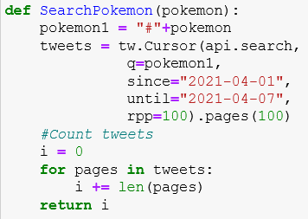

Challenge sur twitter api
Faire un grand nombre de requêtes sur twitter api
Création de la fonction appelant twitter api
Insertion dans une boucle contenant tous les noms à chercher
Attention, cette opération dure très longtemps avec les risques que cela comporte (perte d’une partie des données suite à un problème de serveur ou de connexion, etc…)

Slide 7
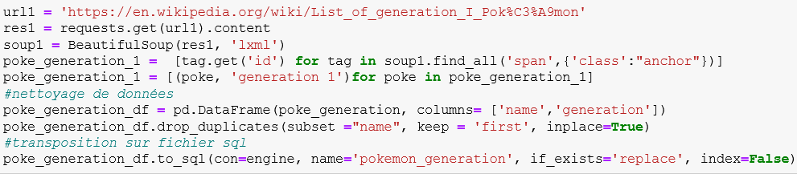
Scrapping sur wikipédia
Aucune difficultés particulières mais nécessité d’enlever les doublons
Certains pokémons appartiennent à 2 générations à la fois !

Slide 8
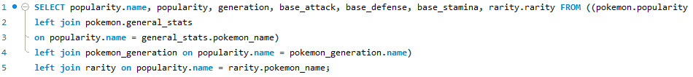
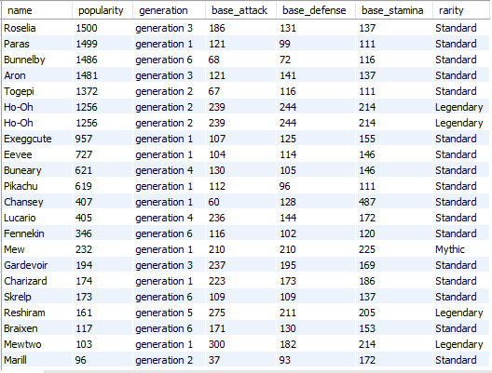
Préparation à l’analyse sur MySQL
Après l’ajout de ces tables à un fichier sql, on est prêt à analyser ces données !

Slide 9

Conclusions

